Slide 1
L'étain: Une histoire fascinante
Découvrez les utilisations et les propriétés uniques de ce métal

Slide 2
Introduction
• L'étain est un métal stratégique au 14ème groupe du tableau périodique
• Il était connu dès le 4ème millénaire avant JC
• Son prix était élevé en raison de son inaccessibilité
• Il était utilisé dans l'âge de bronze pour renforcer les alliages avec le cuivre

Slide 3
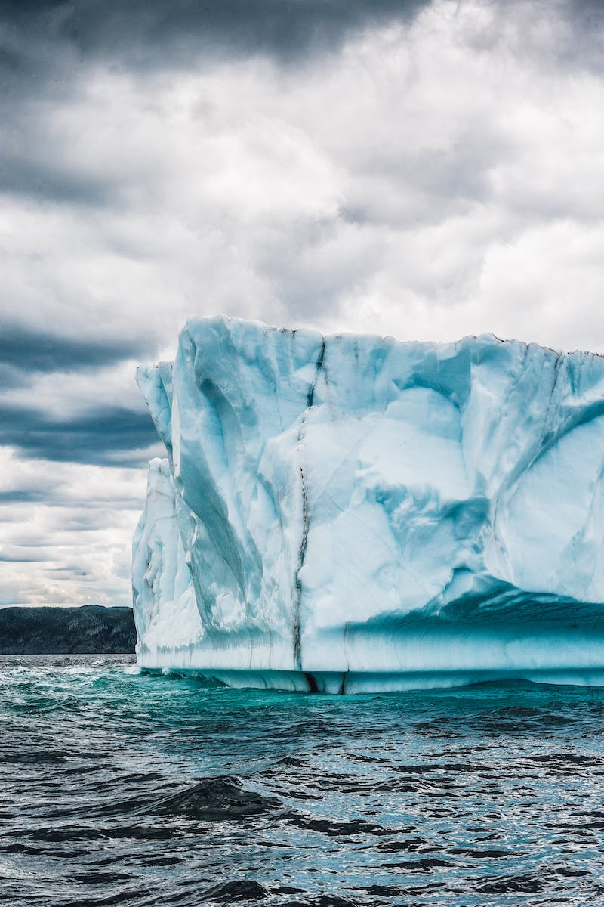
Propriétés de l'étain
• Obtenu à partir du minerai de cassitérite et de stannite
• Forme native : métal mou et brillant avec une teinte jaunâtre
• Densité légèrement inférieure à celle du plomb
• Point de fusion à 232°C
Photo by Pexels

Slide 4
Utilisations de l'étain
• Utilisé dans la fabrication de soldats de plomb et de canettes
• Utilisé comme revêtement résistant à la corrosion
• Présent dans la composition de la soudure
• Composant important des alliages de bronze et de titane
Photo by Pexels

Slide 5
Polymorphisme de l'étain
• L'étain a une propriété unique appelée polymorphisme
• Il existe sous deux formes principales : étain blanc et étain gris
• La transition entre les deux formes est influencée par la température

Slide 6
Effet de la Peste de l'étain
• La transformation de l'étain blanc en étain gris est connue sous le nom de Peste de l'étain
• L'étain gris a une structure cristalline différente et peut se désintégrer
• Mauvais entreposage peut provoquer la Peste de l'étain
• Historiquement, cela a affecté les collections de soldats de plomb
Photo by Pexels

Slide 7
Réduction de l'étain par électrolyse
• L'étain peut être réduit en cristaux lorsqu'il est soumis à un courant électrique
• Ce processus est utilisé dans la production de canettes en étain
• L'ajout de zinc dans la solution de chlorure d'étain produit des hérissons en étain
• Formation de moustaches d'étain dans les soudures sans plomb
Photo by Pexels

Slide 8
Le défi des soudures sans plomb
• L'introduction des soudures sans plomb a causé des moustaches d'étain
• Les moustaches d'étain peuvent provoquer des défaillances électroniques
• L'ajout de bismuth ou d'antimoine dans la soudure peut prévenir ce problème
• Défaillance électronique d'un satellite en raison des moustaches d'étain
Photo by Pexels

Slide 9
Conclusion
• L'étain est un métal aux propriétés uniques et à l'histoire fascinante
• Il est utilisé dans de nombreux domaines, de la fabrication de soldats de plomb à la production d'alliages
• La maîtrise de l'étain est essentielle pour éviter les problèmes comme la Peste de l'étain et les moustaches d'étain
• Soutenez la science en soutenant la production de vidéos scientifiques

